Slide 1
마이크로프로세서
시스템 설계
Final Project-두더지 잡기
보고서
20201060 이언호

Slide 2
01. 프로젝트 개요
02. FLOW CHART
03. block diagram
CONTENTS
04. 회로도
05. 소스코드
06. 구동영상
07. 느낀점

Slide 3
01.
프로젝트 개요
<두더지 잡기>
멀티태스킹 기법을 이용해 서로 다른주기로 서보모터를 올라오게 하여 레이저 송수신 모듈과 함께 두더지 잡기 게임구현
인터럽트 버튼으로 올라오는 속도 조절

Slide 4
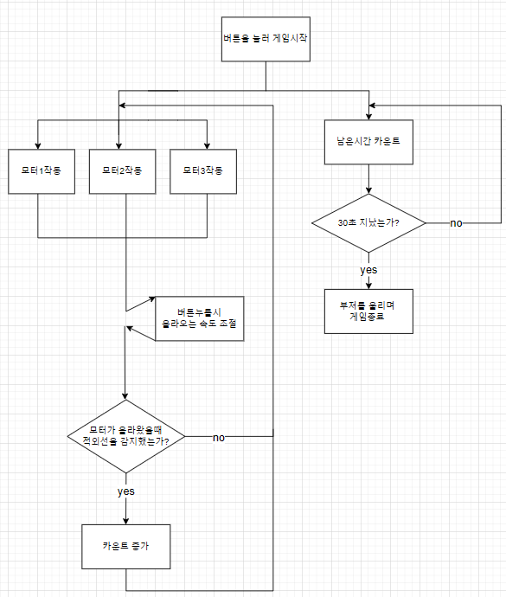
02.
FLOWCHART

Slide 5
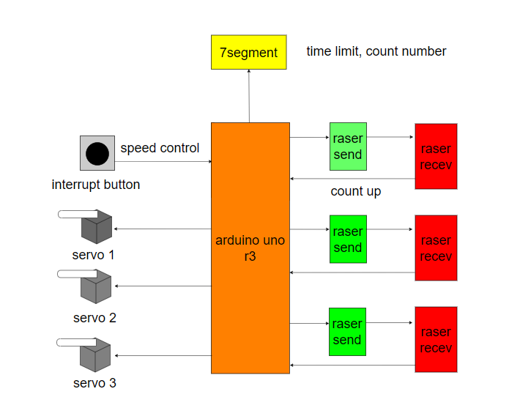
03.
Block diagram

Slide 6
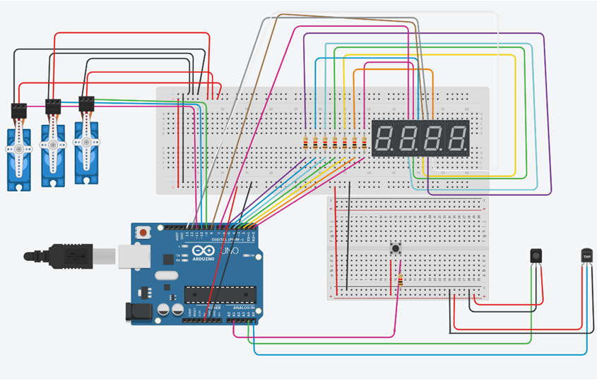
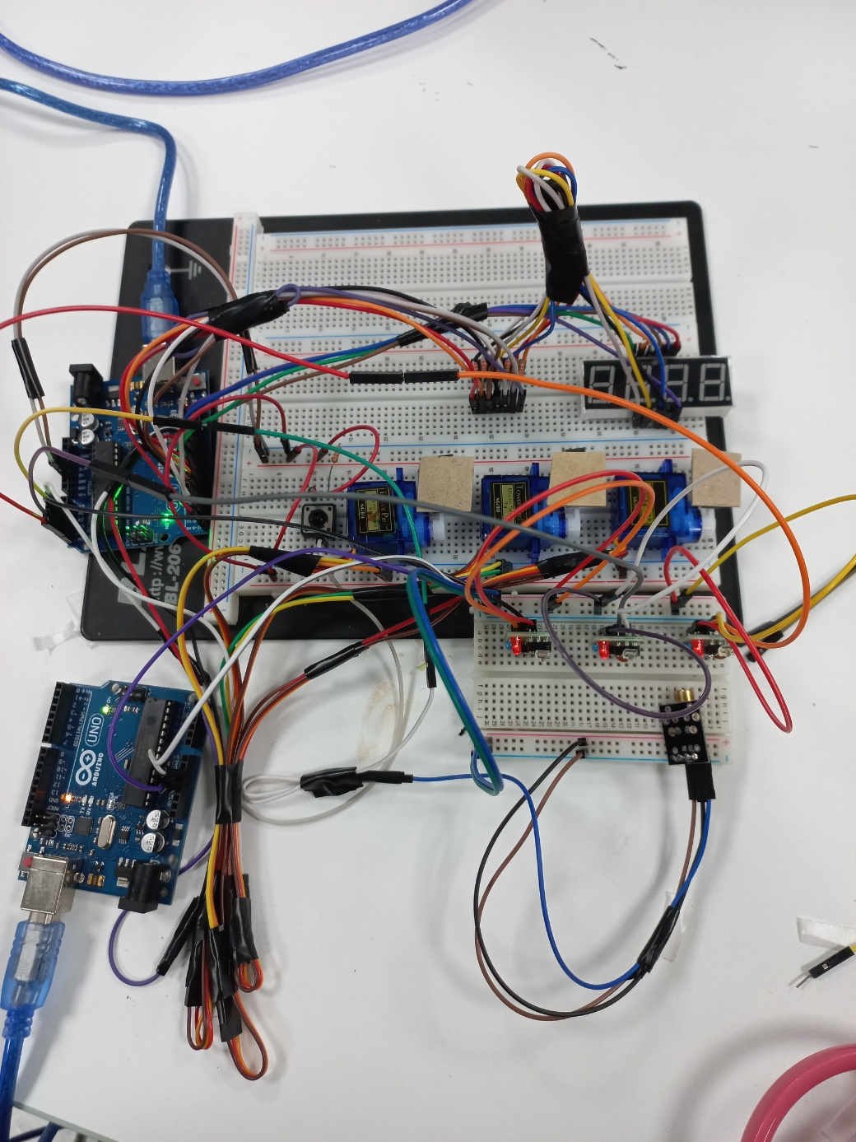
04.
회로도
<팅커캐드 회로도>
<실제 회로도>

Slide 7
05.
소스코드

Slide 8
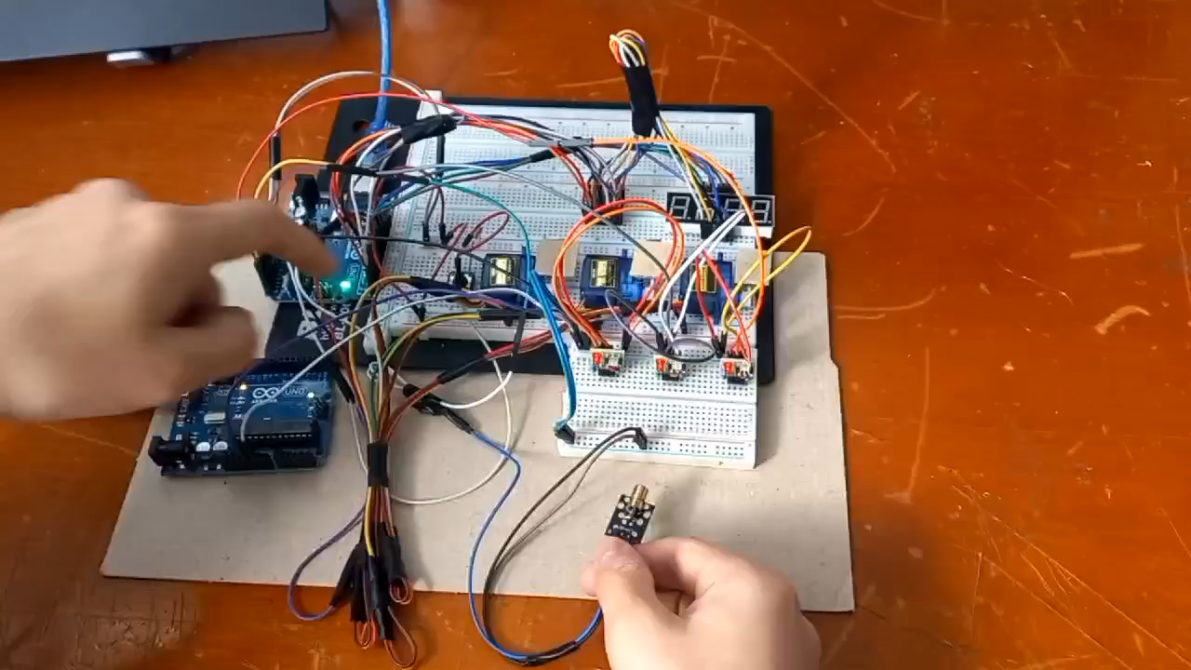
06.
구동영상

Slide 9
07.
느낀점
2달간 개인프로젝트로 Millis()와 인터럽트를 이용한 수준 높은 프로젝트를 진행하면서
전류문제, 인터럽트 카운트문제, 세븐세그먼트 출력오류 등 많은 문제가 발생하였습니다.
하지만 이를 하나하나 해결해가는 과정에서
마이크로프로세서에 대한 이해도와 코딩실력 또한 높은 수준으로 향상 되었습니다.
어렵고 문제가 많았던 이번 프로젝트를 성공한 것은 저에게 큰 성취감을 주었고
앞으로 기회가 된다면 2개의 MCU를 이용해서 서로통신을 하며 진행되는
더 높은 수준높은 프로젝트에 도전해보고 싶습니다.

Slide 10
경청해 주셔서
감사합니다

